Slide 1

Helseberedskap og smittevern
Kommuneoverlege Barbro Kvaal
Indre Østfold kommune
Høst 26
Notes:
Videre

Slide 2
Ha kjennskap til sentrale bestemmelser som regulerer plikter og rettigheter for helsepersonell og pasient:
  Folkehelseloven (annet foredrag)
  Helseberedskapsloven
  Smittevernloven

Slide 3
Helseberedskapsloven
Lov om helsemessig og sosial beredskap –
år 2000 – revidert lov2026
(Lov om sivil beskyttelse og beskyttelse
År 2010)

Slide 4
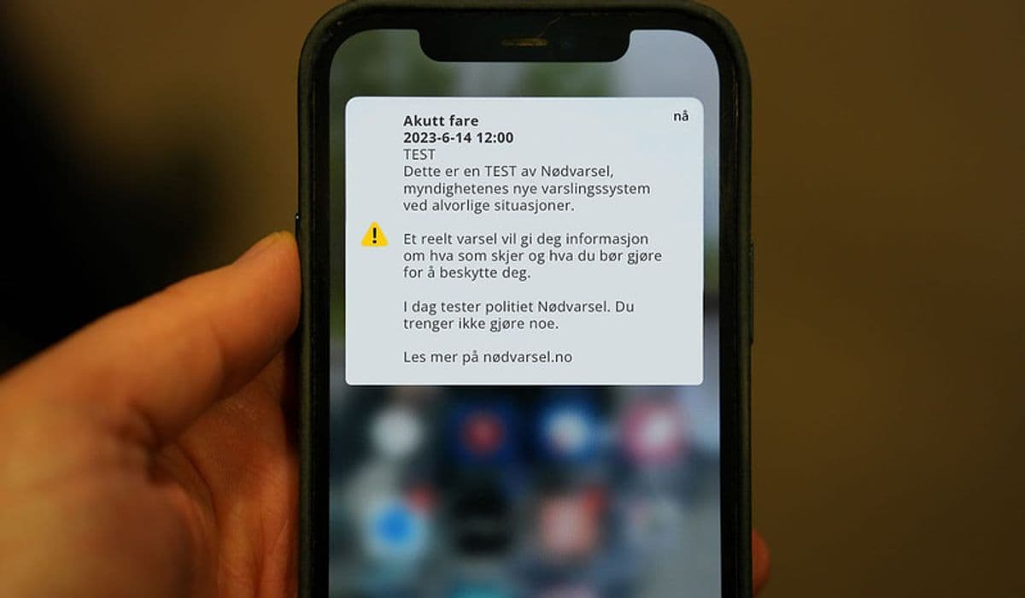
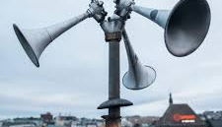
Beredskap
Beredskap er definert som planlagte og forberedte tiltak som gjør oss i stand til å håndtere uønskede hendelser slik at konsekvensene blir minst mulig
Være forberedt på uventede situasjoner -Være forberedt på å møte kritiske situasjoner, dvs.vi må kunne håndtere og redusere skadevirkninger av uønskede hendelser som fører til:
  personskade/dødsfall.
  føre til skade på eller tap av verdier
«Være klar» hvis noe skulle skje
Finne alternative løsninger hvis noe skjer

Slide 5
Helseberedskap
Helseberedskapslovens formål er å:
Verne befolkningens liv og helse,
Sørge for medisinsk behandling
Pleie og omsorg til berørte personer i kriser og krig.

Slide 6

Kommunal beredskapsplikt - hvorfor
Trygge og robuste lokalsamfunn
Beskytte lokalsamfunnet
Opprettholde kritiske samfunnsfunksjoner
Integrert i daglig virksomhet
Helhetlig perspektiv
Lokal samordner

Slide 7
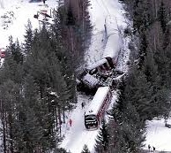
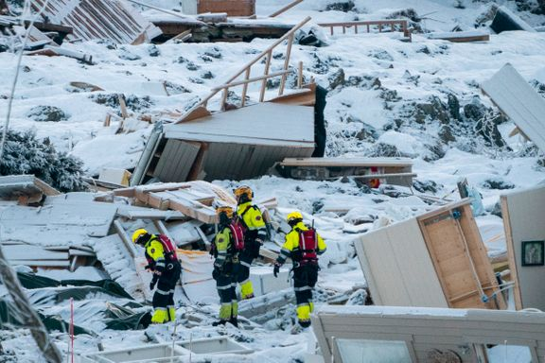

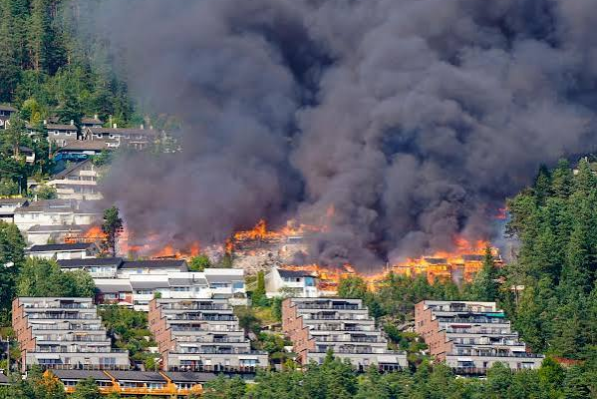
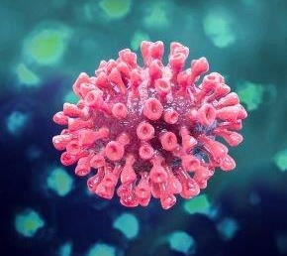
Beredskap for hva
UØNSKEDE HENDELSER
F.eks
Klima - naturkatastrofer
Terror
Helse-smitte
Store ulykker
Krig
Atomtrussel
Teknologi
Økt migrasjon

Slide 8

Motstandsdyktig og robust befolkning
Motstandsdyktig befolkning : Befolkningen må være i stand til å tåle/overvinne fysiske eller psykiske påkjenninger, angrep eller negativ påvirkning..
En robust befolkning: Samfunn og innbyggere må være omstillingsdyktige, friske og i stand til å håndtere fremtidige endringer, inkludert demografiske skifter som f.eks en aldrende befolkning.

Slide 9
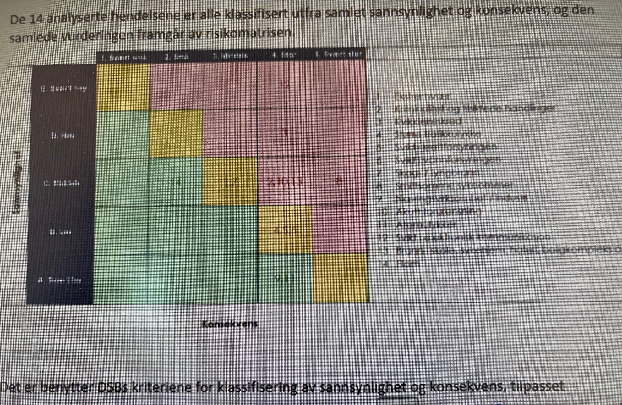
Beredskap for hva?
Hva kan skje? ROS analyse
Kommunen må analysere hva som kan skje (ROS (risiko og sårbarhet) analyse –
Hva er sannsynligheten for at det kan skje og
hvilke konsekvenser har det
Hvilke planer må kommunen ha og
hvilke tiltak skal iverksettes
Hvor fort må tiltak iverksettes
Hvilken beredskap må kommunen
ha til enhver tid

Slide 10

Beredskapsarbeidet
ROS
  helhetlig ROS analyse
Plan
  Beredskapsplan
    Overordnet
    Fagområder
      Helse
Tiltak
  Tiltak for å håndtere avdekket risiko

Slide 11

Beredskapsplanen for må minst inneholde - 1
Psykososial oppfølging ved kriser, ulykker og katastrofer
Bidra til at helse- og omsorgstjenester og sosiale tjenester ved krig, kriser og katastrofer
Bygge på en ROS analyse
Tiltakskort

Slide 12

Beredskapsplanen må minst inneholde -2
Plan for kriseledelse:
Organisering, roller og ansvar
Varslingslister:
Kontaktinformasjon til nøkkelpersoner og samarbeidspartnere
Ressursoversikt:
Tilgjengelige ressurser/kapasitet
Evakueringsplan:
Rutiner for trygg evakuering av befolkningen
Informasjonsplan:
Kommunikasjon med befolkningen og media

Slide 13
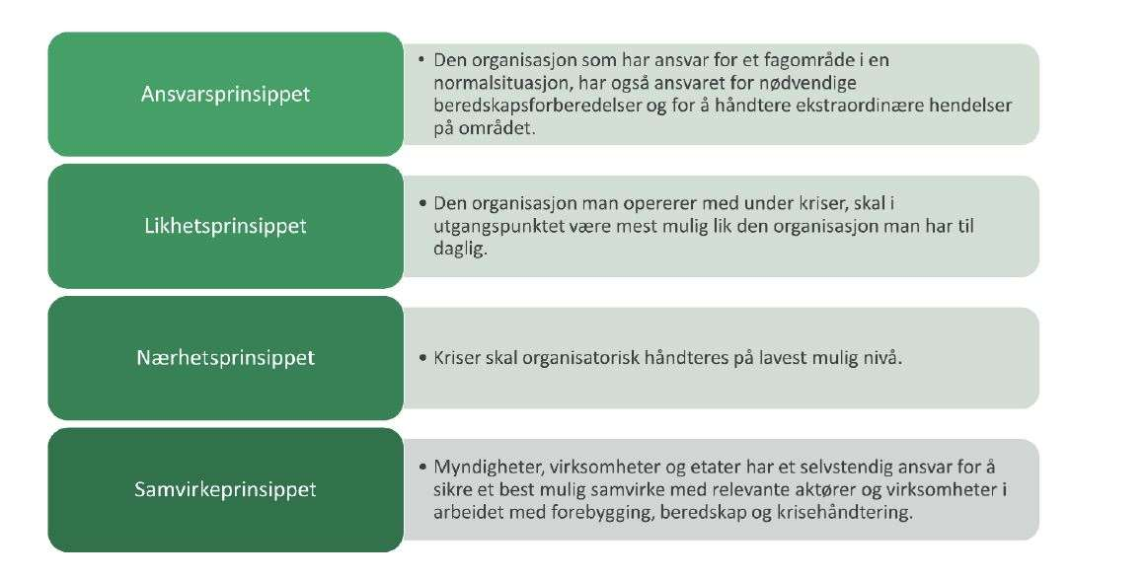
Hvem gjør hva?

Slide 14
Helsemessig beredskap er planlegging og forberedelser av tiltak for å forebygge eller håndtere kriser
Økt behov:
Kriser som rammer innbyggerne så hardt at det medfører ekstraordinær belastning på kommunehelsetjenesten, som kan kreve en generell omstilling av ordinær drift for å kunne øke kapasiteten
(f.eks en epidemi, naturkatastrofe)
Redusert kapasitet:
Kriser som vesentlig reduserer kommunehelsetjenestens evne til å yte tjenester –
hendelser som rammer tjenestens lokaler; f.eks: brann, eksplosjon, vannskade, langvarig strømbrudd)
hendelser som gjør at arbeidstakere ikke kommer på jobb – f.eks: økt sykefravær og manglende bemanning

Slide 15
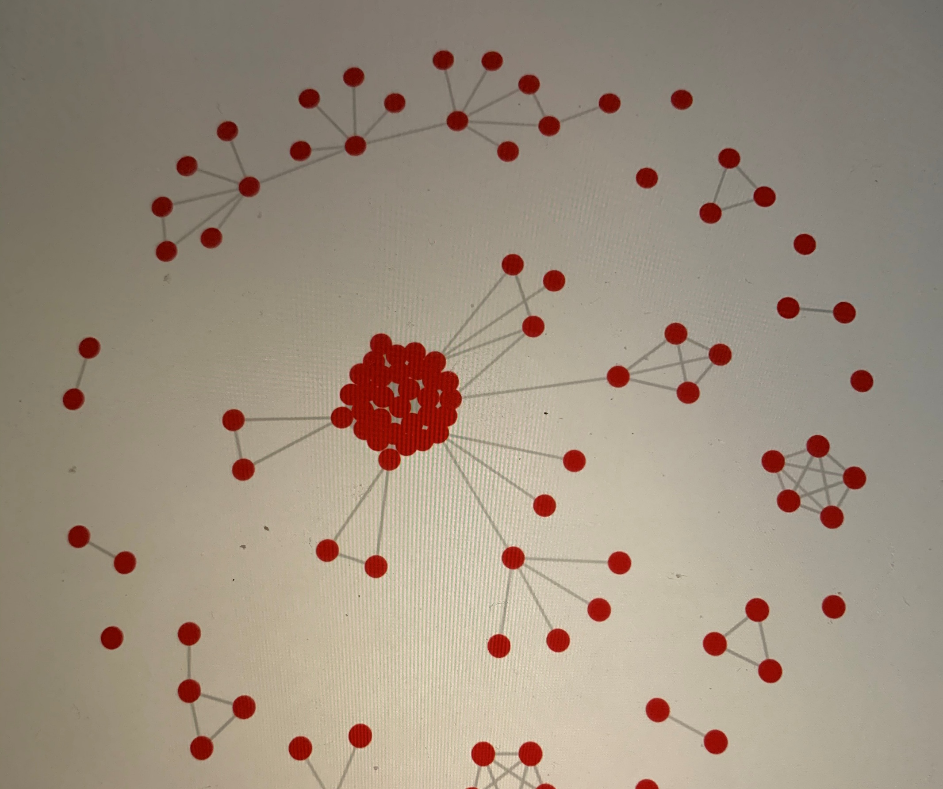

Smittevern

Slide 16

Smittevernloven
Lov om vern mot smittsomme sykdommer 1995

Slide 17
Smittevernloven
1995 – ny lov har vært på høring 2026
Generell lov –
  Gjelder for alle typer smittsomme sykdommer, uansett smittemåte
  Loven skal sikre at helsemyndighetene og andre myndigheter setter i verk nødvendige smitteverntiltak og samordner sin virksomhet i smittevernarbeidet.
  Skal sikre at pasienter får nødvendig behandling
  Skal sikre at videre smitte unngås
  Erstattet Sunnhetsloven fra 1860

Slide 18

Sundhedsloven vs Smittevernloven
Sundhetsloven kom i 1860
Sundhetsloven var et tidlig folkehelsetiltak. Den industrielle revolusjon og omformingen av Europa utover på1800 tallet gjorde tiltak mot smittsomme sykdommer var nødvendig. Dette dannet bakgrunn for et lokalt helsevesen med både faglig og politisk forankring og høy grad av selvstendighet.
Sundhetsloven var for sin tid en fremtidsrettet lov både med hensyn til tidsmessighet, ansvarsfordeling og organisering.
Sundhetsloven la særlig vekt hva enkelt menneske og samfunnet lokalt kunne gjøre for å bedre helseforholdene
Smittevernloven legger mere vekt på samfunnets ansvar

Slide 19

Smittevernloven
Kommunens oppgave –
  Skal sørge for at alle som bor eller oppholder seg i kommunen mht smittsom sykdom .
  være sikret forebyggende tiltak
  undersøkelsesmuligheter
  behandling og pleie utenfor institusjon
  pleie i sykehjem eller annen kommunal helseinstitusjon.

Slide 20
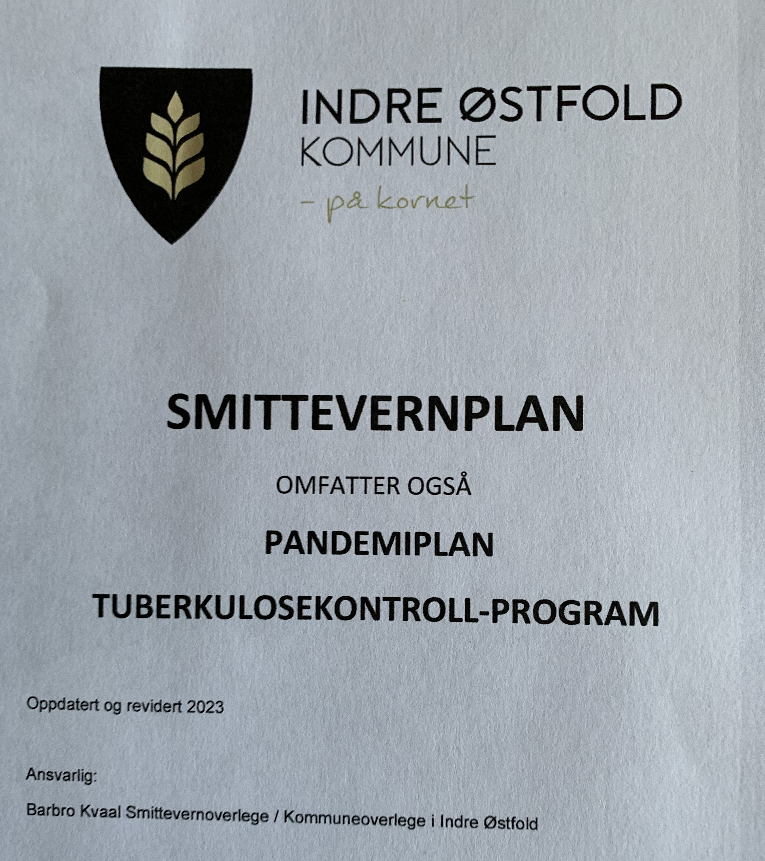
Smittevernloven
Kommunelegens oppgave – smittevernlege
  Smittevernplan
  Løpende oversikt over allmenfarlige smittsomme sykdommer
  Plan for forebyggende tiltak
  Bistå kommunen , helsepersonell m.fl. i arbeidet mot smittsomme sykdommer
  Gi informasjon og råd til befolkningen om smittsomme sykdommer

Slide 21


Smittevernloven
Definerer oppgaver for:
Regionalt helseforetak
Statsforvalter
Smittevernnemd
FHI
Helsedirektoraret
Statens helsetilsyn

Slide 22
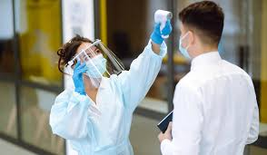
Smittevernloven fortsetter
En person som er smittet med antatt allmennfarlig smittsom sykdom skal:
  Få informasjon
  Få undersøkelse
  Få eventuell behandling/vaksine
  Ha rett til smittevernhjelp
  Ha plikt til å følge opp pålagte smitteverntiltak. Hvis ikke tiltak følges kan tvang tilpasses

Slide 23
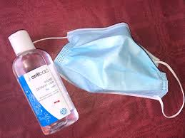

Plikter for smittet person
En person som tror hen er smittet av allmennfarlig smittsom sykdom skal gi beskjed til lege
Personen skal opplyse hvor man tror smitten kommer fra
Personen har plikt til å ta i mot og følge personlig smitteveiledning
Plikt til undersøkelse
Plikt til isolering

Slide 24
Møteforbud, stenging av virksomhet, begrensning i kommunikasjon, isolering og smittesanering
Når det er nødvendig for å forebygge en allmennfarlig smittsom sykdom eller for å motvirke at den blir overført, kan kommunestyret vedta:
  forbud mot møter og sammenkomster eller påbud om andre begrensninger i den sosiale omgangen overalt der mennesker er samlet,
  stans eller begrensninger i kommunikasjoner,
  isolering av personer i geografisk avgrensede områder eller andre begrensninger i deres bevegelsesfrihet i opptil sju dager om gangen,
  pålegg til private eller offentlige om rengjøring, desinfeksjon eller destruksjon av gjenstander eller lokaler. Pålegget kan også gå ut på avliving av selskapsdyr, utrydding av rotter og andre skadedyr, avlusing eller annen smittesanering.

Slide 25
Andre smitteverntiltak
Møteforbud, stenging av virksomhet, begrensning i kommunikasjon, isolering og smittesanering
Forbud mot utførelse av arbeid m.m.
Karantenebestemmelser
Transport av smittefarlig materiale
Obduksjon
Gravferd og transport av lik
Sykehusinfeksjoner
Massemedier – informasjonsplikt
Plikt for helsepersonell til å gjennomgå opplæring, følge faglige retningslinjer og gjennomføre tiltak
Informasjonsplikt og bistandsplikt for andre myndigheter

Slide 26

Smitteoppsporing smittevernloven
Smitteoppsporing innebærer tiltak for å finne personer som kan være i risiko for å ha blitt smittet med en infeksjon
Smitteoppsporing er avgjørende for å redusere videre smitte.
Smittevernloven har klare bestemmelser om pasientens plikt til å delta i og legens plikt til å foreta smitteoppsporing

Slide 27
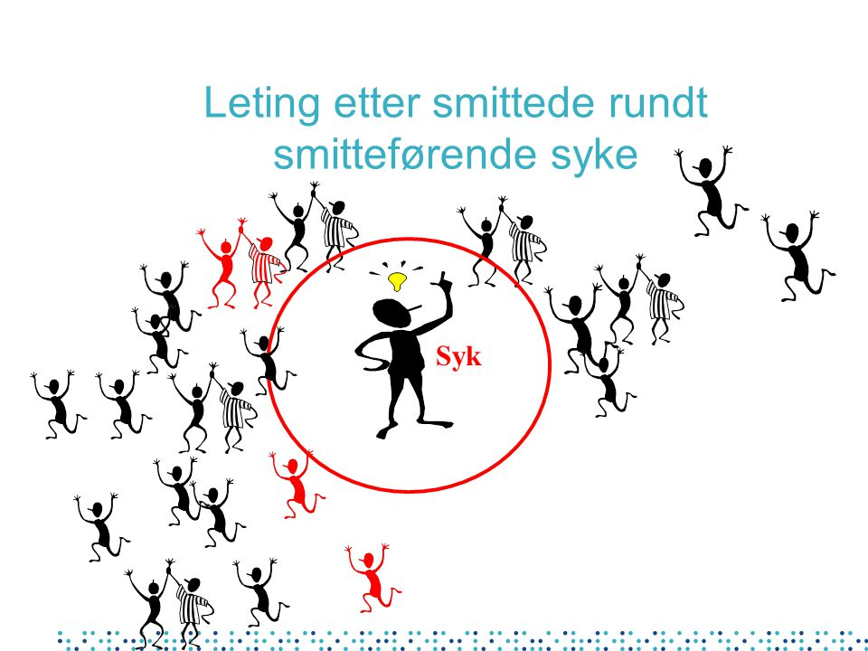
Målet ved smitteoppsporing
Sykdomsutbrudd
  Finn indexpasient
  Lete etter opprinnelig smittekilde
  Definere nærkontakter – teste alle med symtommer
  Finne andre syke
  Identifisere smittede og isolerere disse
  Redusere videre smittespredning

Slide 28
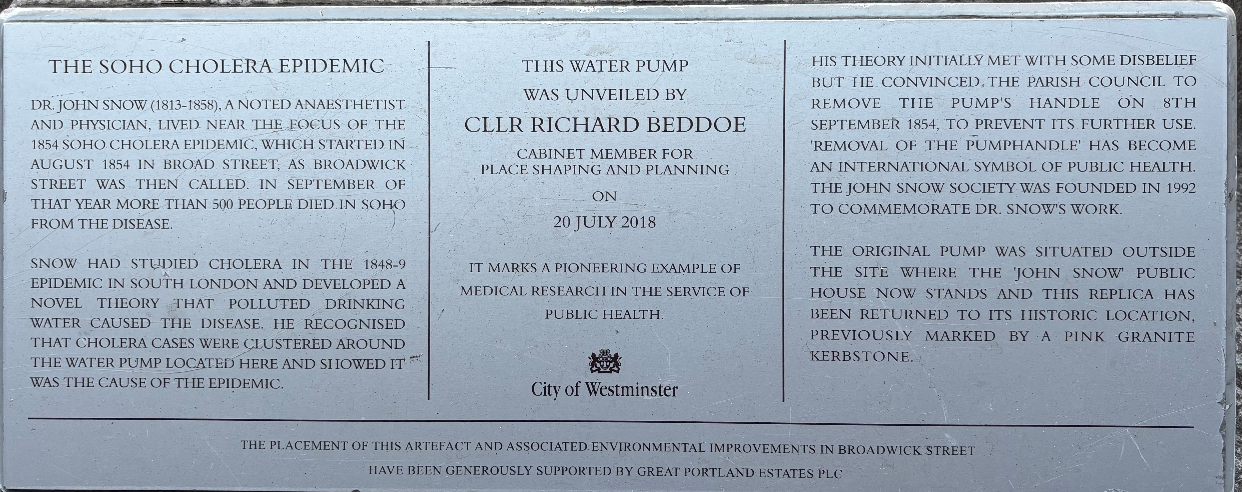
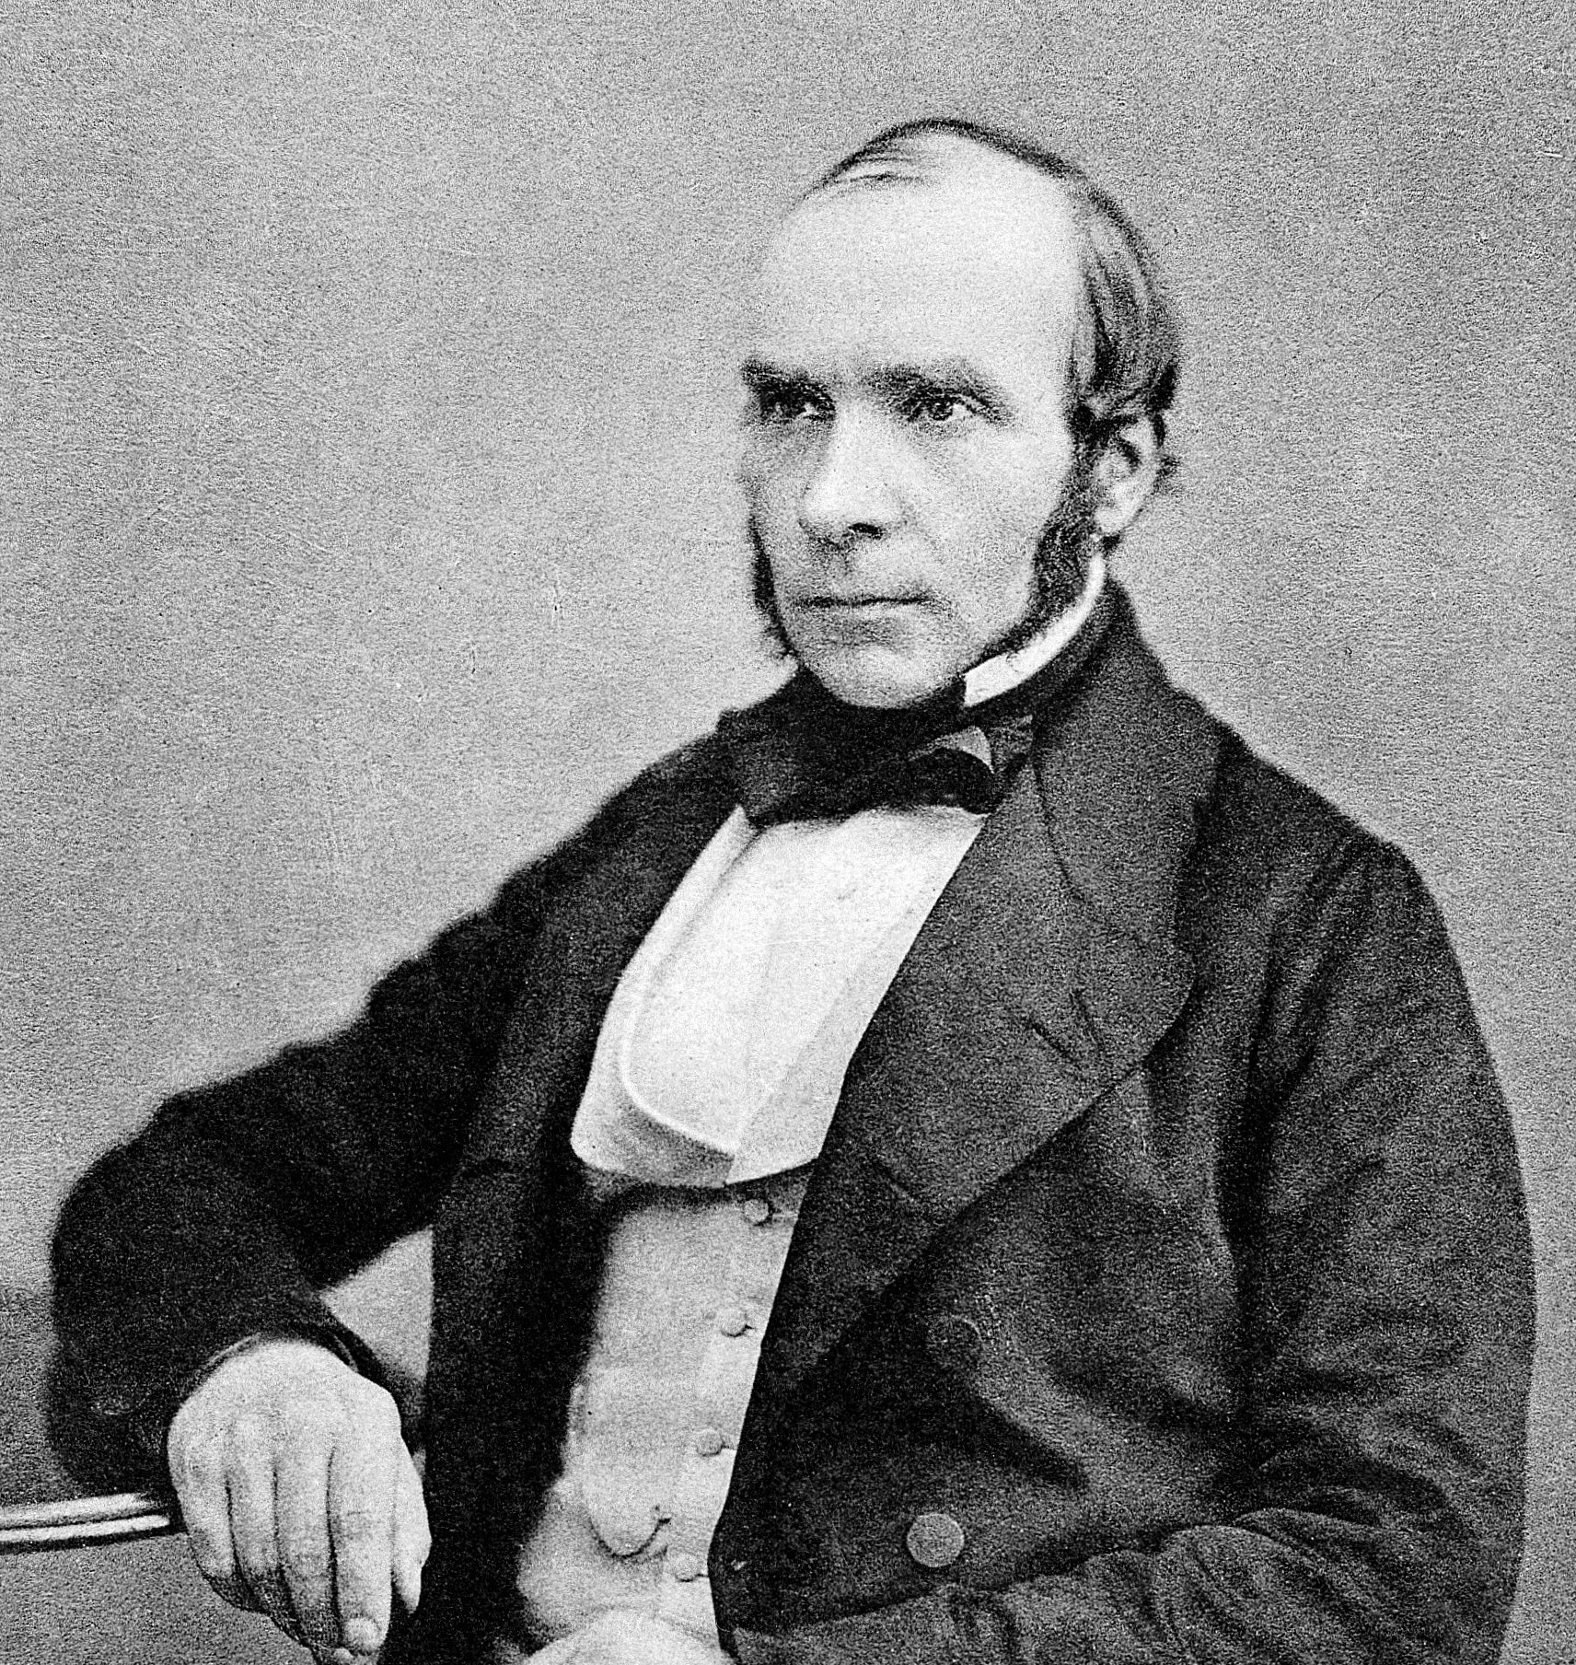
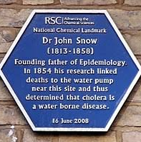
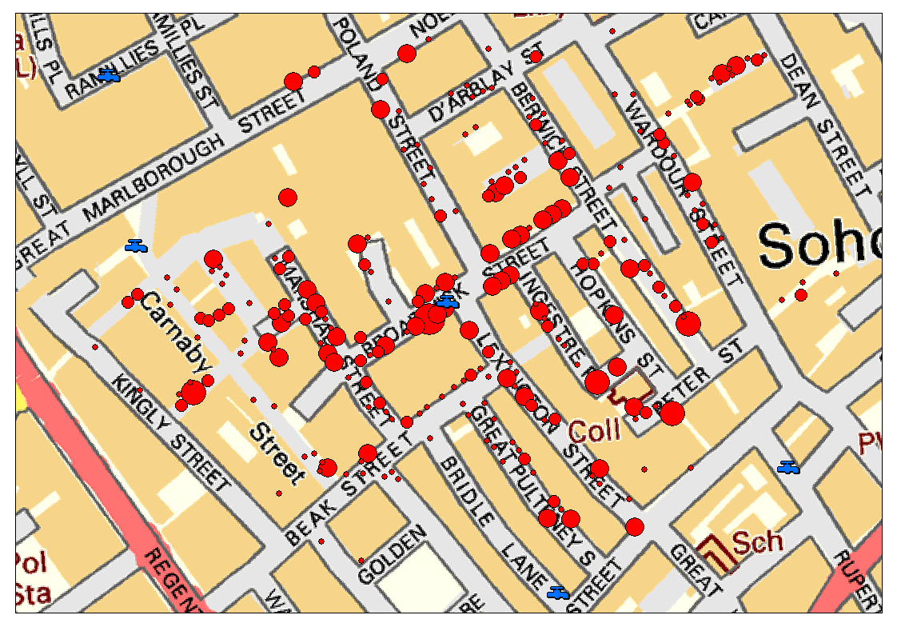
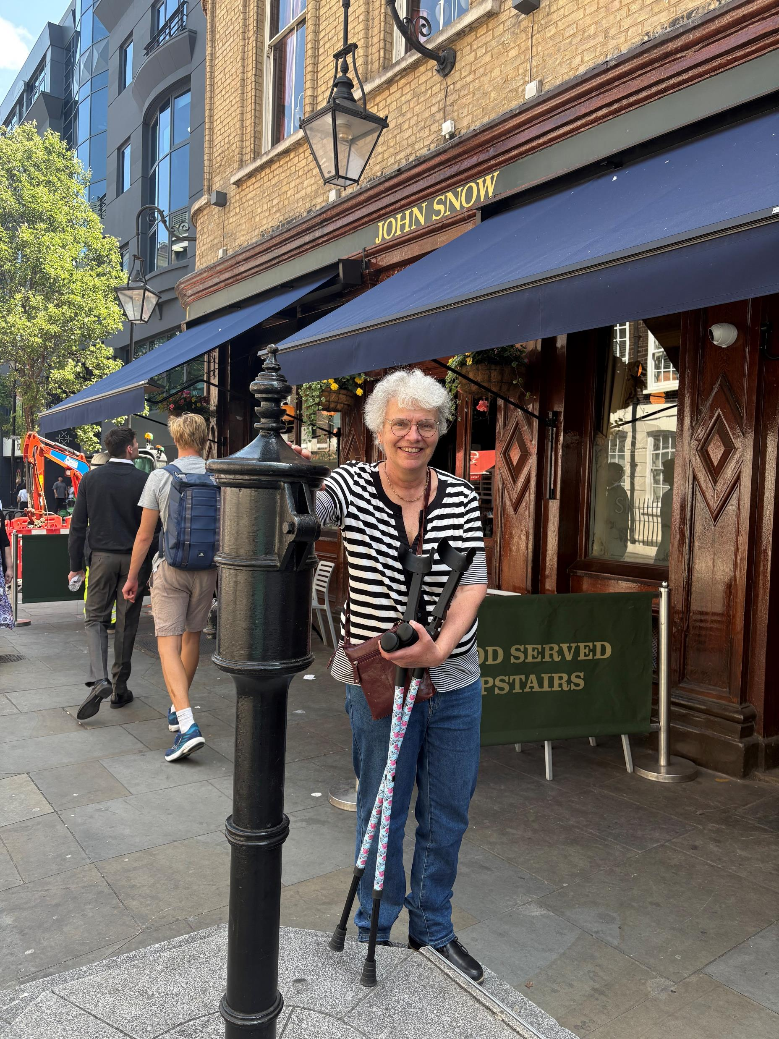
Smitteoppsporing- første kjente tilfelle av systematisk smitteoppsporing
Legen John Snow mente det var sammenheng mellom dårlig drikkevann og smittetilfeller av kolera I London I 1850 årene
Han kartla alle smittetilfellene i et definer geografisk område :
De som fikk vann fra en bestemt brønn/vannpost ble smittet med kolera.
Notes:
John Snow – epidemiologiens far

Slide 29

Epidemi og pandemi
Epidemi er et utbrudd av en sykdom som sprer seg raskt mellom mennesker
En epidemi som sprer seg over store deler av verden blir kalt en pandemi

Slide 30

Pandemi
Hvilke utfordringer:
  Nytt smitteagens og ingen immunitet I befolkningen
  Varierende sykdomsbilde;
  Økt mulighet for komplikasjoner og dødelighet for sårbare grupper
  Mulighter for mutasjoner
  Har kommunen en pandemiplan? Lar den seg tilpasse til den aktuelle situasjonen ?
  Tiltak for befolkningen hjemlet i smittevernloven

Slide 31

Hvordan tilpasse smittevern
Hva smitter –
  Virus, bakterier, parasitter etc
Hvordan sprer smitten seg –
  Dråpesmitte, fekal-oral, drikkevann, seksuelt overførbar, insekter, skadedyr etc
Smittestoff –
  Hvordan angriper smittestoffet kroppen
Hvor smittsomt
  Hva er sjansen for å bli smittet
Tiltak
  Smitteoppsporing
Utbredelse
  Lokalt, nasjonalt eller internasjonalt

Slide 32
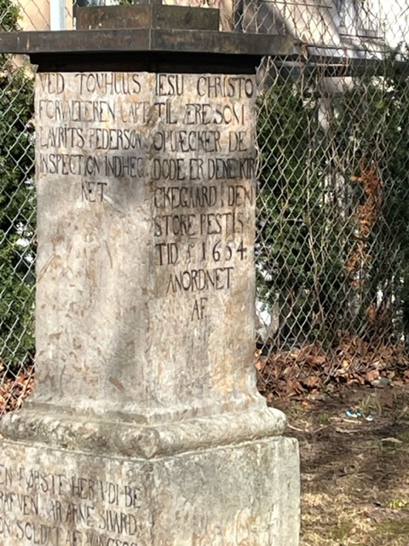
Utvikling av smittevern
Tidligere kjente pandemier I historien
Erfaring
Utvikling
Forskning
Kunnskap

Slide 33
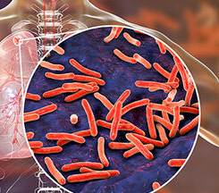

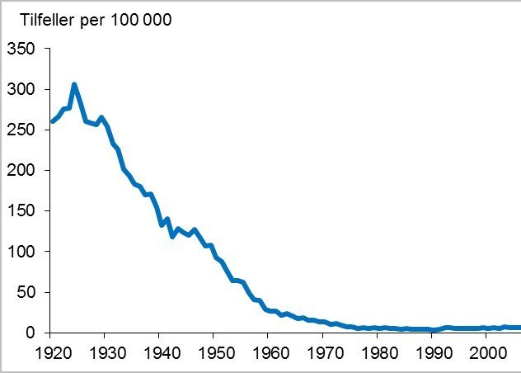
Tuberkulose - tæring
Tuberkulose var i Norge en fryktet sykdom som tok livet av mange mennesker. Rundt år 1900 tok den livet av 6 000–7 000 nordmenn årlig. I løpet av de seksti årene fra 1895 til 1955 kostet sykdommen en kvart million nordmenns liv. Før effektive medisiner ble utviklet, bestod behandlingen stort sett av sanatoriums opphold.
BCG vaksine innført i Norge og var obligatorisk for alle 12-14 åringer fra 1947-55. Frem til 2009 del av vaksinasjonsprogrammet
Fortsatt en alvorlig sykdom i deler av verden- med høy dødelighet

Slide 34
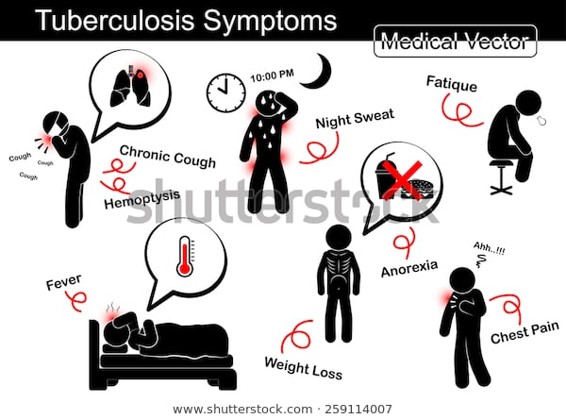
Overvåkning tuberkulose
Kontroll av personer fra høyendemiske land som skal oppholde seg mer enn 3 mnd i riket. H.dir. oppdaterer jevnlig listen over hvilke land som har høy risiko
Alle flyktninger og asylsøkere
Familiegjenforening
Flytskjema FHI’s tuberkuloseveileder
Smitteoppsporing
Rapportering - MSIS

Slide 35
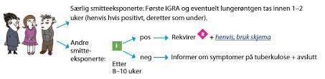
Flytskjema for tuberkuloseundersøkelse
Tuberkuloseveilederen - FHI
IGRA: Interferon Gamma Release Assays. Blodprøver som måler utskillelse av interferon etter stimulering av leucocytter med antigener fra humanpatogene M. tuberkulosis-arter.

Slide 36
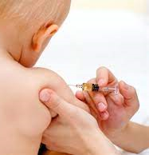
Barnevaksinasjonsprogrammet
Oppstart ca 1950 – og hele tiden oppdatert på hva som er aktuelt
Barnevaksinasjonsprogrammet omfatter en rekke ulike vaksiner som helsemyndighetene anbefaler til barn og unge, og tilbys alle barn og unge som oppholder seg i Norge.
I 2021 ble vaksiner mot 12 sykdommer tilbudt alle barn: Rotavirussykdom, difteri, stivkrampe, kikhoste, poliomyelitt, Haemophilus influenzae type b (Hib)-infeksjon, hepatitt B, pneumokokksykdom, meslinger, kusma, røde hunder og humant papillomavirus (HPV).
Barn i definerte risikogrupper ble i tillegg tilbudt vaksine mot tuberkulose (BCG), og barn født før svangerskapsuke 32 fikk tilbud om en ekstra dose seksvalent vaksine 1 ved alder 6- 8 uker for å redusere risiko for alvorlig forløp av kikhoste.
Gratis til alle barn som bor eller oppholder seg i kommunen
Barnevaksinasjonsprogrammet – håndbok for helsepersonell - FHI

Slide 37
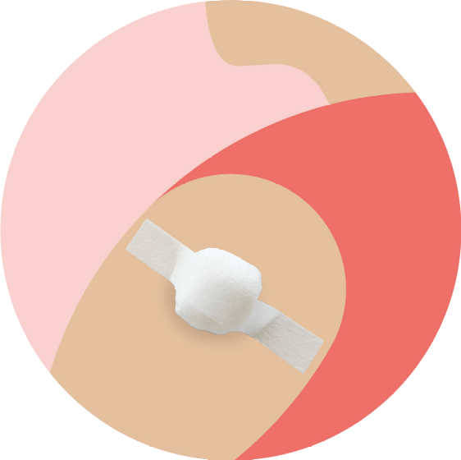
Voksenvaksinasjonsprogrammet innført høst 25 (Ikke gratis) fhi.no/voksenvaksinasjon
  Sesonginfluensa
    Bestilles fra kommunen hvert år
    Ny vaksine årlig, sammensatt av hvilke virus man tror vil dominere bildet
    + 65 år
    Pasienter med risikosykdommer
    Helsepersonell (sykehus, pleie og omsorg)
    Gravide
    Svinebønder
Covid19
    +75 år og ellers nokså same gruppe som influensa (ikke gravide og ikke svinebønder)
Pneumokokvaksine personer født I 1961 (Prevenar)
Pneumokokvaksine til de som ikke er født I 1960 eller 61 – (Pneumovax)

Slide 38
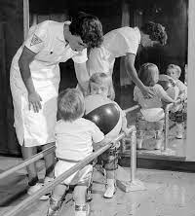
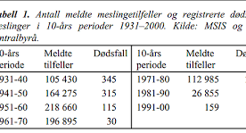
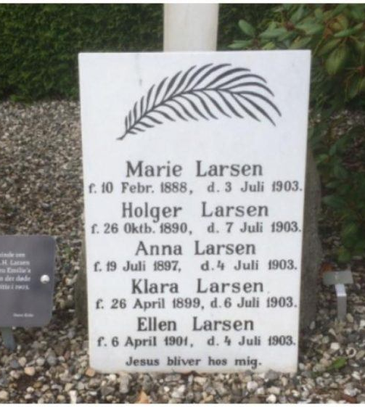
Hva har vi helt eller delvis vaksinert bort:
Mange sykdommer er eliminert bort i Norge og store deler av verden ved hjelp av vaksinasjon f.eks:
Kopper
Difteri.
Poliomyelitt
Tetanus
Meslinger
NÅR VAKSINASJON BLIR DROPPET, SÅ KAN SYKDOMMENE KOMME TILBAKE!

Slide 39
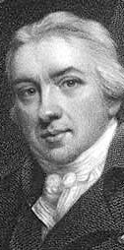
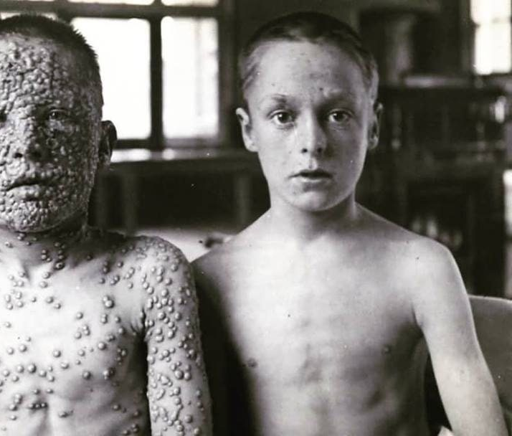
Vaksiner
Første vaksinen utviklet på slutten av 1700 tallet. Legen Edvard Jenner utviklet en vaksine mot kopper.
Kopper var en svært smittsom sykdom, med opp til antatt 40 % dødelighet
Koppevaksinasjon obligatorisk I Danmark/ Norge fra 1810 –
1980 WHO erklærte verden koppefri og vaksine ikke lenger nødvendig.
Ordet vaksine kommer av det latinske vacca som betyr ku – for det var “ku-kopper” som satte Jenner på sporet

Slide 40

Vaksinasjon:
Forebygging og hindrer utvikling og spredning av sykdom
Vaksinasjon
  Barnevaksinasjon (gratis til alle barn og unge). (Barnevaksinasjon vil gi flokkimmunitet hvis vaskinasjonsdekningen er over ca 90%)
  Voksenvaksinasjonsprogrammet –
    influensavaksine 65 +, risikogrupper, helsepersonell
    Pneumokokvaksine 65 +
    Covid 19 vaksine til aktuelle målgrupper
  Kikhostevaksine til gravide (innf. 2024)
  Vaksinasjon av russ (meningokokker)
  Reisevaksinasjon
  Tetanusvaksine ved sår
  Boostervaksiner
  ALLE VAKSINER GITT I NORGE SKAL REGISTRERES I ET SENTRALT VAKSINEREGISTER – SYSVAK (TILGJENGELIG FOR DEN ENKELTE PÅ HELSENORGE)

Slide 41
Sysvak
Vaccination Vaksinasjon | Vaccination date (dd.mm.yyyy) Vaksinasjonsdato
Covid-19 Covid-19 | 02.02.2021 23.02.2021 11.11.2021 24.10.2022 16.10.2023 02.10.2024 03.10.2025
Diphtheria Difteri | 22.06.2017
Hepatitis A Hepatitt A | 22.06.2017 20.08.2018
Influenza Influensa | 28.01.2013 01.10.2014 21.10.2015 21.10.2016 06.11.2017 29.10.2018 05.11.2019 04.11.2020 25.10.2021 24.10.2022 16.10.2023 02.10.2024 03.10.2025
Influenza A(H1N1) Influensa A(H1N1) | 28.10.2009
Pertussis Kikhoste | 22.06.2017
Cholera Kolera | 22.06.2017
Pneumococcal disease Pneumokokksykdom | 05.12.2023
Poliomyelitis Poliomyelitt | 22.06.2017
Tetanus Stivkrampe | 22.06.2017
Alle vaksiner satt I Norge skal registreres I nasjonalt vaksinasjonsregister: SYSVAK
Den som setter vaksinen er ansvarlig for at det blir registrert.
Sysvak opprettet I 1995
Vaksinetjenesten på helsenorge.no
Se dine vaksiner ved å logge på Vaksinetjenesten på helsenorge.no

Slide 42
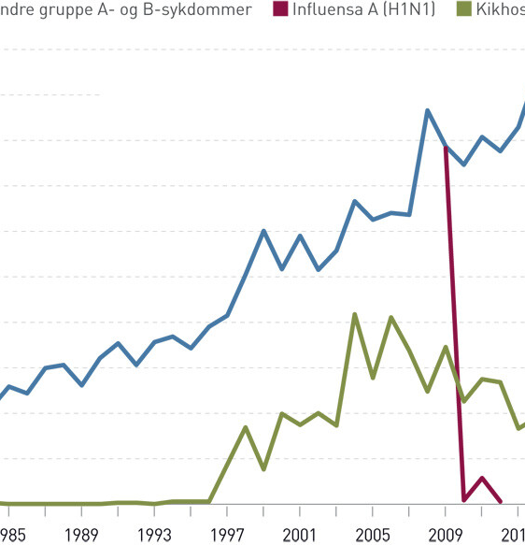
Overvåking av smittsomme sykdommer
MSIS
Meldesystem: MSIS Meldesystem for smittsomme sykdommer
https://www.fhi.no/hn/helseregistre-og-registre/msis/
Kommunelegen skal på vegne av kommunen ha kunnskap om smittsomme sykdommer i befolkningen evnt. vurdere tiltak
Gruppe A 71 sykdommer: https://www.fhi.no/globalassets/dokumenterfiler/skjema/msis/meldingkriterier-for-smittsomme-sykdommer-i-msis.pdf
Leger som mottar svar fra laboratoriet på sykdommer som er meldepliktige i gruppe A sender MSIS skjema pr post slik det er angitt på skjema
  Fastleger og sykehusleger melder på fastsatt skjema. Fastleger får beskjed fra laboratorium og skjema kan lastes ned.
For alle smittsomme sykdommer www.fhi.no

Slide 43
Antibiotika i primærhelsetjenesten
Nasjonal faglig retningslinje fra Helsedirektoratet:
Hva er nasjonal faglig retningslinje?
Antibiotika i primærhelsetjenesten - Helsedirektoratet
Retningslinjen fins også som app via metodebok.no: AppStore og
Google Play.

Slide 44
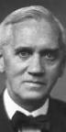
Antibiotika
Alexander Fleming
Hans arbeide førte til oppdagelse av antibiotika i 1928.
Oppdagelsen av penicillin/antibiotika har medført at potensielt farlige infeksjonssykdommer likevel kan behandles.
F.eks:
  Lungebetennelse som følge av pneumokokker
  Diverse streptokokker og deres ettersykdommer
  Hjernehinnebetennelse som følge av meningokokker
  Sepsis

Slide 45
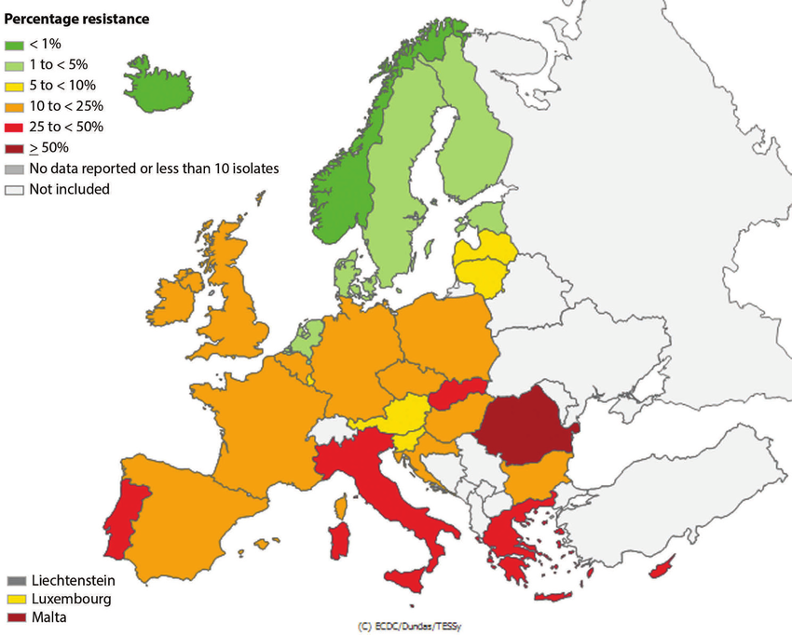
Multiresistens
Bakterier kan utvikle resistens mot ett eller flere antibiotika.
De som er resistente mot minst to ulike klasser av antibiotika, kalles multiresistente.
Resistente bakterier er normalt ikke mer sykdomsfremkallende enn vanlige andre bakterier, men når de gir sykdommer kan infeksjonene være vanskeligere å behandle.

Slide 46
Generell forebygging av smitte
Tuberkulose og MRSA undersøkelse av ansatte
Tuberkuloseundersøkelse etter liste over høyendemiske land
Tilbud om vaksinering
Forebygge Legionella spredning
Rent drikkevann
Sikre kloakk/avløp
Skadedyr

Slide 47
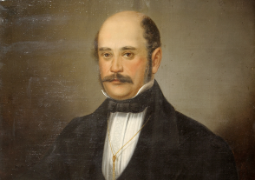
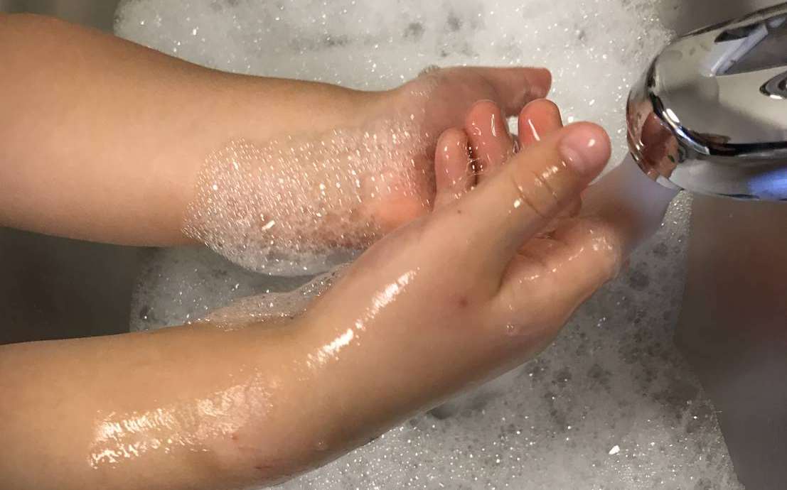
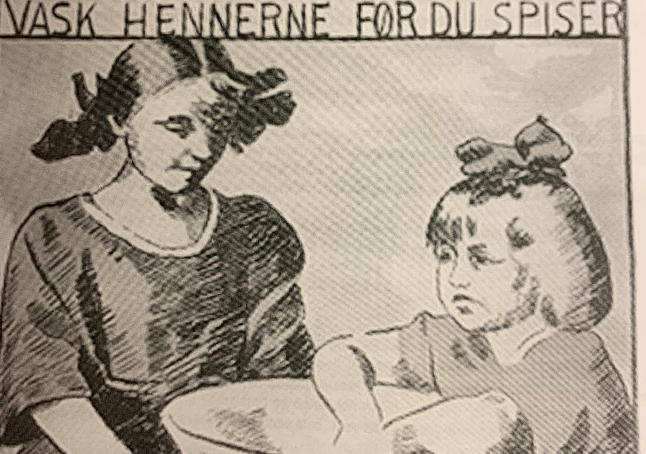
Håndvask:
Ignaz Philipp Semmelweis påviste på slutten av1840 årene sammenhengen mellom legers og jordmødres håndhygiene og utbredelsen av barselfeber på en fødeklinikk I Wien

